Slide 1

MathKGZ --
Эквиваленттүү – Бөлчөктөр, Ондуктар, Проценттер жана катыштар – Жыдымай!
Окуучулар суроолорго эң тез жооп берүү үчүн мелдешет (бирге бир, командалары менен, өз орундарында же алдыңкы орунда).
Окуучулар доскага же өз дептерине жазып көрсөтө алышат.
Өтө татаал/жеңил суроо слайддарын алдын ала өчүрүп салыңыз.
Музыка үчүн каалаган жерди басыңыз. Суроо үчүн «Өттү» дегенди, жооп үчүн дагы бир жолу басыңыз.
Бул оюнда үн бар!

Slide 2


Жыдымай !
Бөлчөктөрдүн, ондуктардын, пайыздардын жана катыштардын ортосунда айландыруу

Slide 3
Туура жооп = 1 упай
Эң тез! = 1 упай

Slide 4
Даярсызбы?
Кеттик

Slide 5
Берилген бөлчөктү ондукка айландыр.
$$\frac{9}{10}$$
$$0.9$$

Slide 6
Даярсызбы?
Кеттик

Slide 7
Берилген ондукту бөлчөккө айландыр.
$$0.1$$
$$\frac{1}{10}$$

Slide 8
Даярсызбы?
Кеттик

Slide 9
Берилген бөлчөктү пайызга айландыр.
$$\frac{51}{100}$$
$$51\%$$

Slide 10
Даярсызбы?
Кеттик

Slide 11
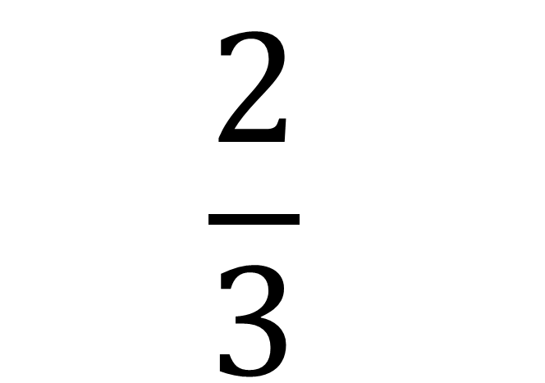

Берилген бөлчөктү эки бөлүктөн турган
катыштын биринчи бөлүгүнө айландыр.
$$\frac{2}{3}$$
$$2 :1$$

Slide 12
Даярсызбы?
Кеттик

Slide 13
Берилген пайызды бөлчөккө айландыр.
$$21\%$$
$$\frac{21}{100}$$

Slide 14
Даярсызбы?
Кеттик

Slide 15
Берилген пайызды ондук санга айландыр.
$$70\%$$
$$0.7$$

Slide 16
Даярсызбы?
Кеттик

Slide 17
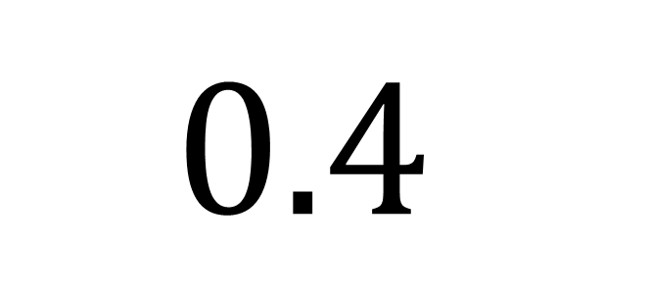

Берилген ондукту пайызга айландыр.
$$0.4$$
$$40\%$$

Slide 18
Даярсызбы?
Кеттик

Slide 19
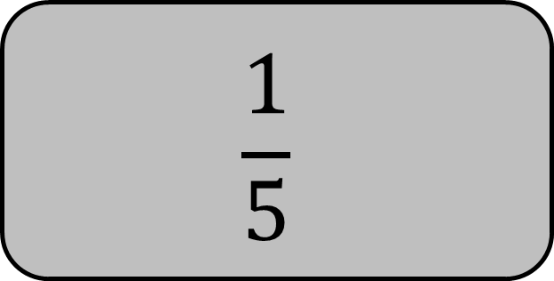
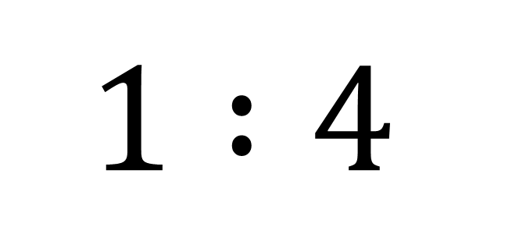
Берилген катыштын биринчи бөлүгүн
бөлчөккө айландыр.
$$1 :4$$
$$\frac{1}{5}$$

Slide 20
Даярсызбы?
Кеттик

Slide 21
Берилген бөлчөктү ондукка айландыр.
$$\frac{4}{5}$$
$$0.8$$

Slide 22
Даярсызбы?
Кеттик

Slide 23
Берилген ондукту бөлчөккө айландыр.
$$0.03$$
$$\frac{3}{100}$$

Slide 24
Даярсызбы?
Кеттик

Slide 25
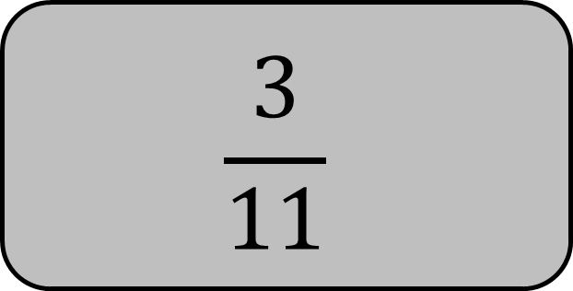
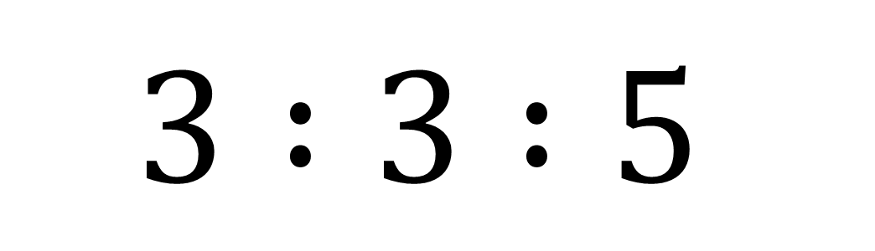
Берилген катыштын биринчи бөлүгүн
бөлчөккө айландыр.
$$3 :3 :5$$
$$\frac{3}{11}$$

Slide 26
Даярсызбы?
Кеттик

Slide 27
Берилген бөлчөктү пайызга айландыр.
$$\frac{3}{5}$$
$$60\%$$

Slide 28
Даярсызбы?
Кеттик

Slide 29
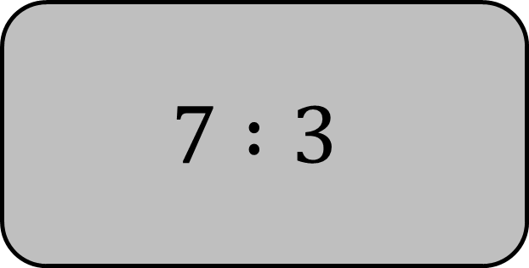
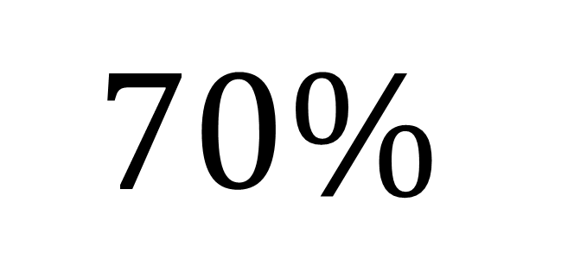
Берилген пайызды эки бөлүктөн турган
катыштын биринчи бөлүгүнө айландыр.
$$70\%$$
$$7 :3$$

Slide 30
Даярсызбы?
Кеттик

Slide 31
Берилген пайызды бөлчөккө айландыр.
$$130\%$$
$$\frac{13}{10}$$

Slide 32
Даярсызбы?
Кеттик

Slide 33
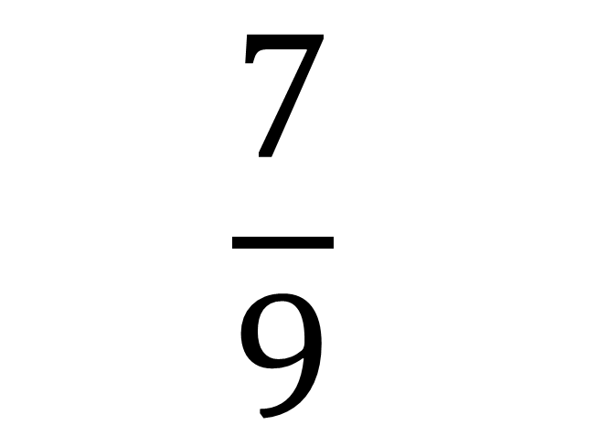
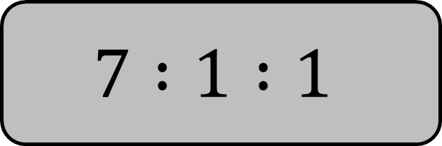
Берилген бөлчөктү үч бөлүктүү катыштын
биринчи бөлүгүнө айландыр.
$$\frac{7}{9}$$
$$7 :1 :1$$

Slide 34
Даярсызбы?
Кеттик

Slide 35
Берилген пайызды ондук санга айландыр.
$$8\%$$
$$0.08$$

Slide 36
Даярсызбы?
Кеттик

Slide 37
Берилген ондукту пайызга айландыр.
$$0.12$$
$$12\%$$

Slide 38
Даярсызбы?
Кеттик

Slide 39
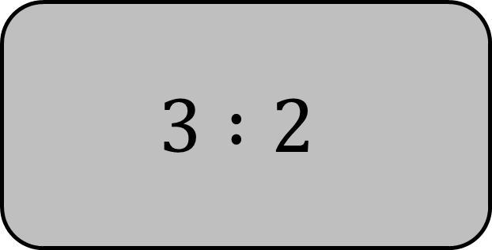
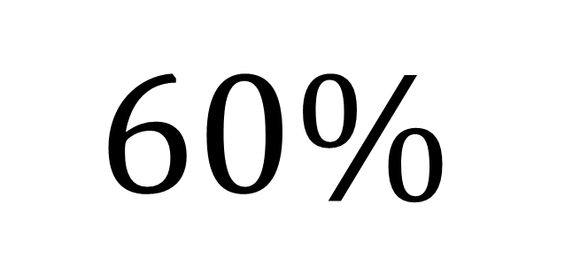
Берилген пайызды эки бөлүктөн турган
катыштын биринчи бөлүгүнө айландыр.
$$60\%$$
$$3 :2$$

Slide 40
Даярсызбы?
Кеттик

Slide 41
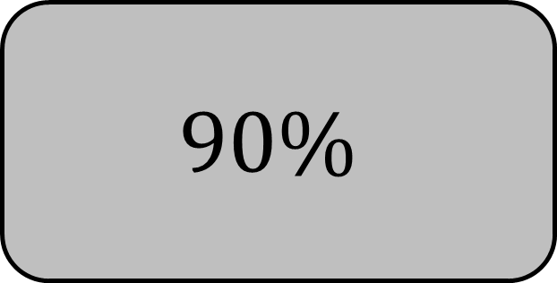
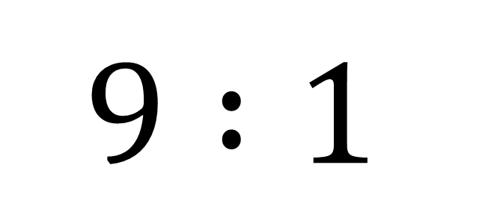
Берилген катыштын биринчи бөлүгүн
пайызга айландыр.
$$9 :1$$
$$90\%$$

Slide 42
Даярсызбы?
Кеттик

Slide 43
Берилген бөлчөктү ондукка айландыр.
$$\frac{13}{20}$$
$$0.65$$

Slide 44
Даярсызбы?
Кеттик

Slide 45
Берилген ондукту бөлчөккө айландыр.
$$0.04$$
$$\frac{4}{100}=\frac{1}{25}$$

Slide 46
Даярсызбы?
Кеттик

Slide 47
Берилген ондукту бөлчөккө айландыр.
$$\frac{9}{20}$$
$$45\%$$

Slide 48
Даярсызбы?
Кеттик

Slide 49
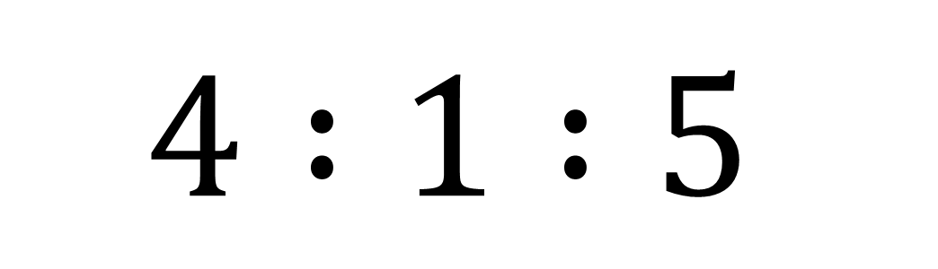
Берилген катыштын биринчи бөлүгүн
пайызга айландыр.
$$4 :1 :5$$
$$40\%$$

Slide 50
Даярсызбы?
Кеттик

Slide 51
Берилген ондукту пайызга айландыр.
$$0.007$$
$$0.7\%$$

Slide 52
Даярсызбы?
Кеттик

Slide 53
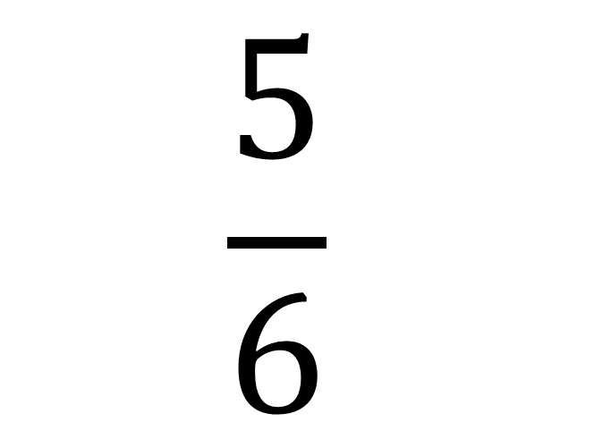

Берилген бөлчөктү эки бөлүктөн турган
катыштын биринчи бөлүгүнө айландыр.
$$\frac{5}{6}$$
$$5 :1$$

Slide 54
Даярсызбы?
Кеттик

Slide 55
Берилген пайызды бөлчөккө айландыр.
$$8\%$$
$$\frac{8}{100}=\frac{2}{25}$$

Slide 56
Даярсызбы?
Кеттик

Slide 57
Берилген пайызды бөлчөккө айландыр.
$$0.6\%$$
$$\frac{6}{1000}=\frac{3}{500}$$

Slide 58
Даярсызбы?
Кеттик

Slide 59
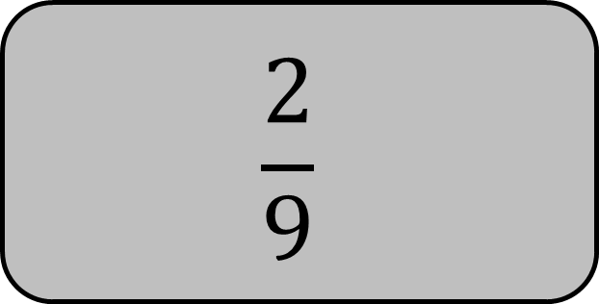
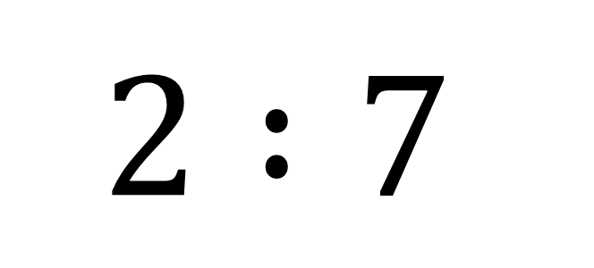
Берилген катыштын биринчи бөлүгүн
бөлчөккө айландыр.
$$2 :7$$
$$\frac{2}{9}$$

Slide 60
Даярсызбы?
Кеттик

Slide 61
Берилген пайызды ондук санга айландыр.
$$2.5\%$$
$$0.025$$

Slide 62
Даярсызбы?
Кеттик

Slide 63
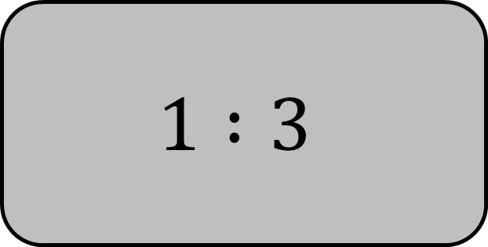
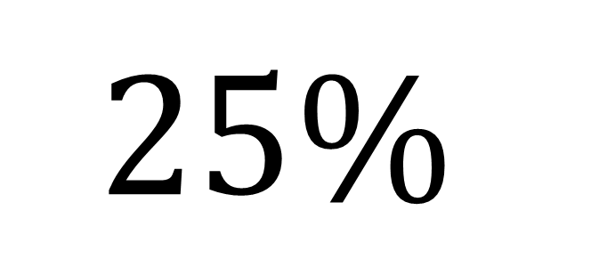
Берилген пайызды эки бөлүктөн турган
катыштын биринчи бөлүгүнө айландыр.
$$25\%$$
$$1 :3$$

Slide 64
Даярсызбы?
Кеттик

Slide 65
Берилген ондукту пайызга айландыр.
$$1.409$$
$$140.9\%$$

Slide 66
Даярсызбы?
Кеттик

Slide 67
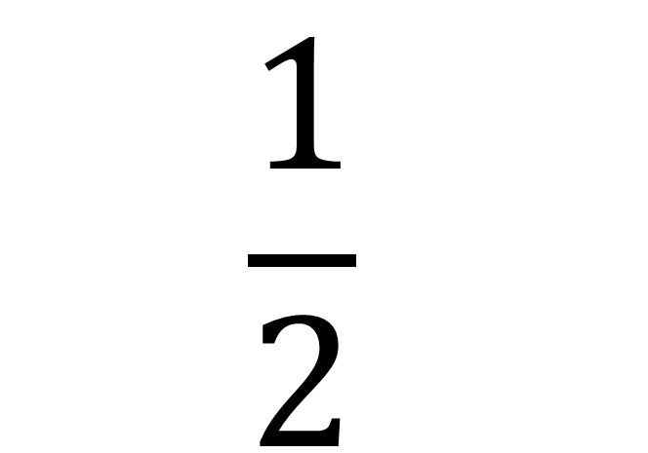
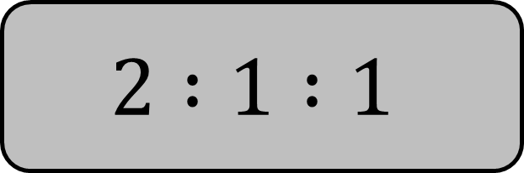
Берилген бөлчөктү үч бөлүктүү
катыштын биринчи бөлүгүнө айландыр.
$$\frac{1}{2}$$
$$2 :1 :1$$

Slide 69
Суроолор барбы?
Комментарийлер?
Сунуштар?
…же ката таптыңызбы!?
Түрдүү пикирлер үчүн ыраазычылык билдиребиз.
Сураныч, электрондук кат жөнөтүңүз:
mathematicskgz@gmail.com

